Slide 1
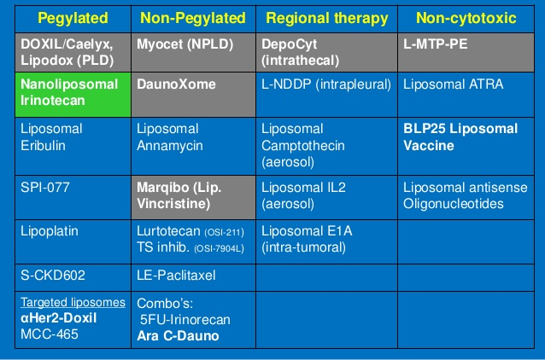
Antitumorales liposomales testeados clínicamente
Efficacy and safety of Cancer Nanomedicines: the clinical perspective
Symposium on Advanced Oncological Therapies . Aeces Foundation, Madrid , Oct 2014.
Alberto Gabizon, MD, PhD. [Professor and Chairman, Shaare Zedek Oncology Institute. Hebrew University-School of Medicine. Jerusalem, ISRAEL]

Slide 2
Cancer nanomedicines in silence in clinical trials (1993~2013)
Yu Seok Youn, You Han Bae , Perspectives on the past, present, and future of cancer nanomedicine.Advanced Drug Delivery ReviewsAdr(2018), doi:10.1016/ j.addr.2018.05.008

Slide 3
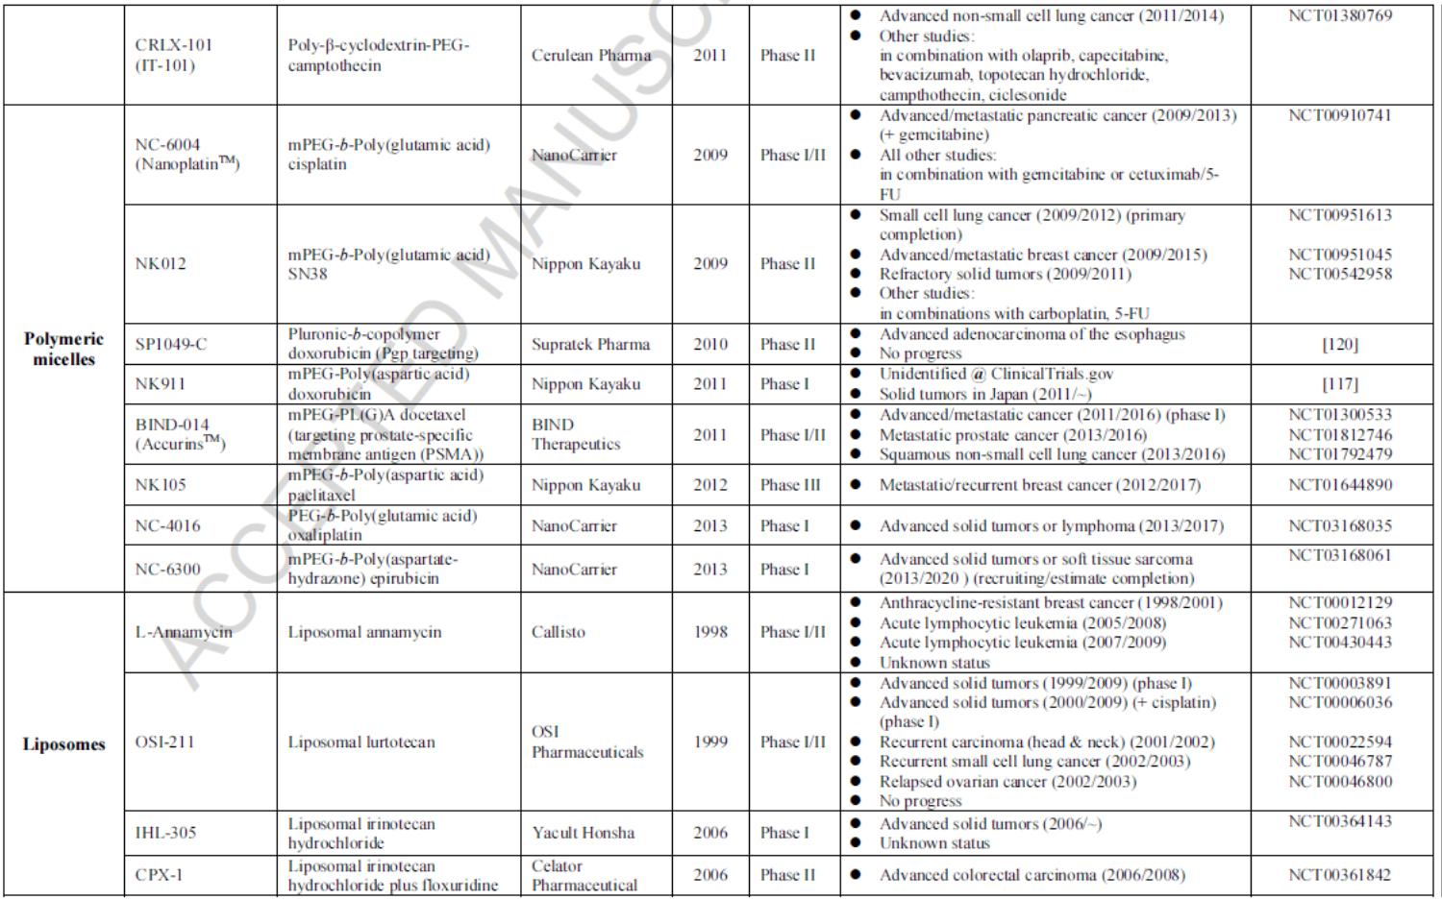

Slide 5
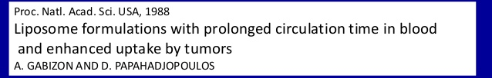
Liposomas de circulación prolongada: los inicios con GM1
Liposomas pueden exhibir múltiples tipos de PK y BD.
Hay una correlación entre el tiempo de circulación liposomal y deposición en tumores.
Dependiendo de su composición lipídica, los liposomas pueden:
Aumentar hasta 60 veces la fracción de dosis recuperada en sangre
Disminuir 4 veces la dosis recuperada en hígado y bazo
- Aumentar 25 veces la concentración liposomal en el tumor

Slide 6
Scintigrafia Gamma luego de inyectar liposomas estericamente estabilizados [DTPA-In¹¹¹]
Fig. 6 Serial whole body gamma
camera images over 7 days of a patient with stage T1I1S1 AIDS-KS. Multiple areas of uptake of radiolabeled liposomes are seen in the left foot and leg, right arm, and face. Each of these areas corresponded with a typical Kaposi sarcoma lesion. Prolonged retention of the radiolabel is seen despite significant clearance of circulating liposomes,
as demonstrated by disappearance of the cardiac blood pool image.
Effective Targeting of Solid Tumors in Patients With Locally Advanced Cancers by Radiolabeled Pegylated Liposomesol. 7, 243–254, February 2001 Clinical Cancer Research 243Kevin J. Harrington,1 Sima Mohammadtaghi, Paul S. Uster, Daphne Glass, A. Michael Peters, Richard G. Vile, and J. Simon W. Stewart

Slide 7
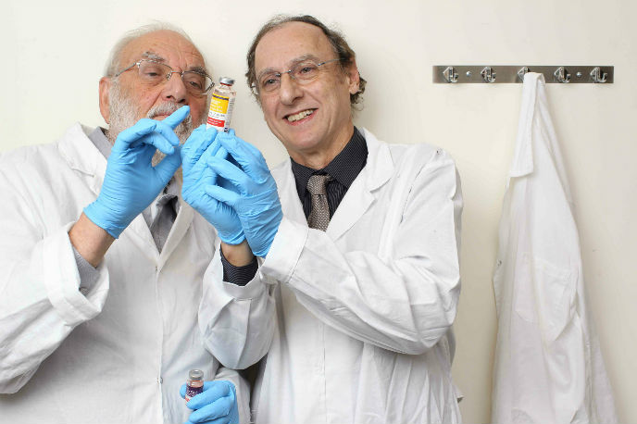
Antitumorales liposomales: Doxil
Y. Barenholz
A. Gabizon

Slide 8
Antitumorales liposomales: Doxil
3 variables afectan la actividad biológica y perfil de toxicidad de una formulación nanoliposomal:
Composición de bicapa lipídica y compartimiento acuoso
Propiedades de droga encapsulada
Naturaleza de interacción entre droga y compartimientos vesiculares
3 principales mecanismos de eliminación de nanopartículas inyectadas endovenosamente:
1) Captura en circulación por parte de células de RES (hígado, bazo, medula ósea) + metabolización y excreción de droga
2) “Leakage” de drogas desde nanoliposomas a circulación+ captura veloz y extensa por tejidos y eliminación de droga libre
3) Acumulación de droga encapsulada en nanoliposomes en tejidos con permeabilidad vascular aumentada
Doxorubicina empaquetada en alta concentración (10 000–15 000 moléculas por liposoma en fase gel.
Pharmacokinetics of Pegylated Liposomal Doxorubicin Review of Animal and Human Studies
Alberto Gabizon,1,2 Hilary Shmeeda1 and Yechezkel Barenholz2. Clin Pharmacokinet 2003; 42 (5): 419-436

Slide 9
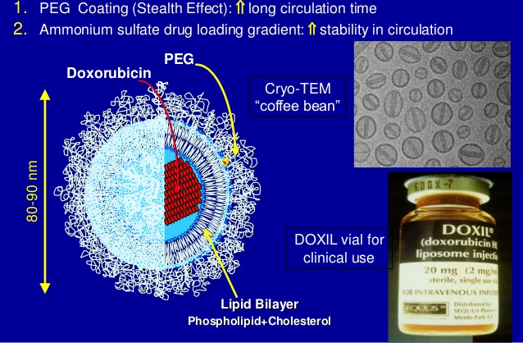
Antitumorales liposomales: Doxil/Caelix

Slide 10
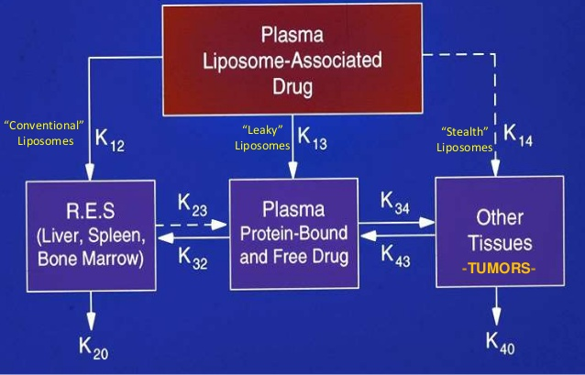
Modelo farmacocinético de Doxil/Caelix
Efficacy and safety of Cancer Nanomedicines: the clinical perspective
Symposium on Advanced Oncological Therapies . Aeces Foundation, Madrid , Oct 2014.
Alberto Gabizon, MD, PhD. [Professor and Chairman, Shaare Zedek Oncology Institute. Hebrew University-School of Medicine. Jerusalem, ISRAEL]

Slide 11
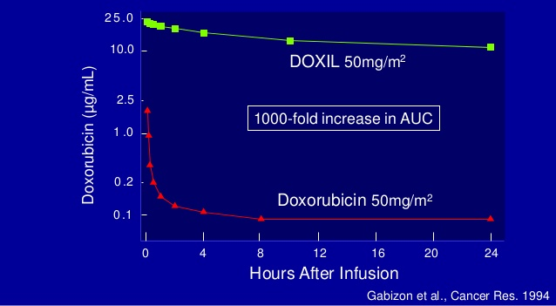
Niveles plasmáticos en humanos: Doxil/Caelix vs doxorubicina

Slide 12
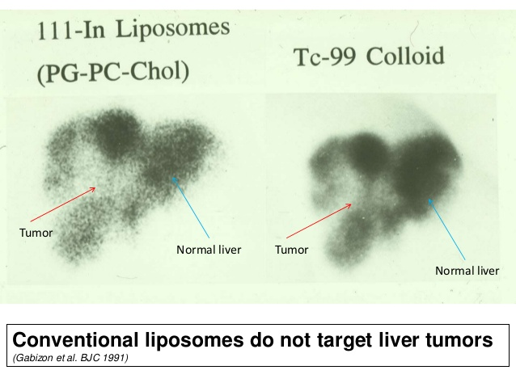

Slide 13
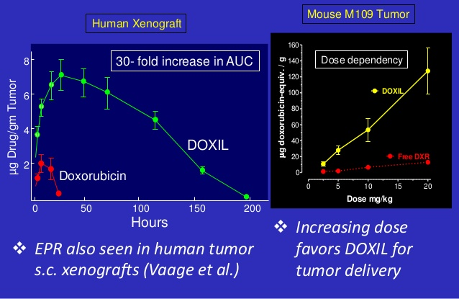
Doxil/Caelix vs doxorubicina en tumores

Slide 14
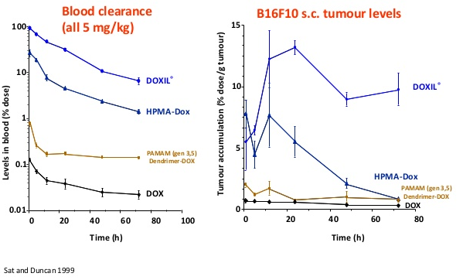
Comparacion de diferentes nanomedicinas. La acumulación en tumores se correlaciona con la vida media en circulación.

Slide 15
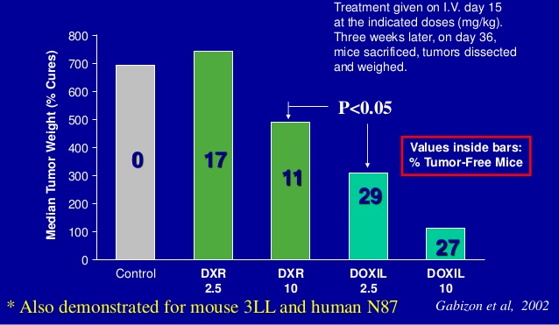
Efecto antiumoral Doxil/Caelix ≥ 4 veces el de doxorubicina en tumor ratones M109*

Slide 16
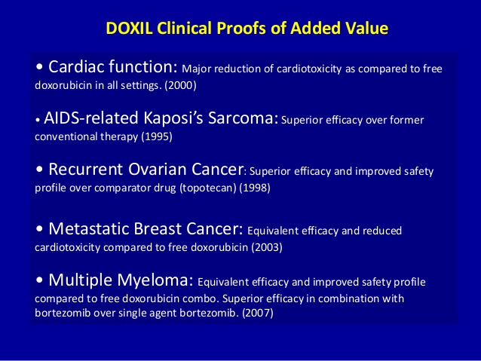

Slide 17
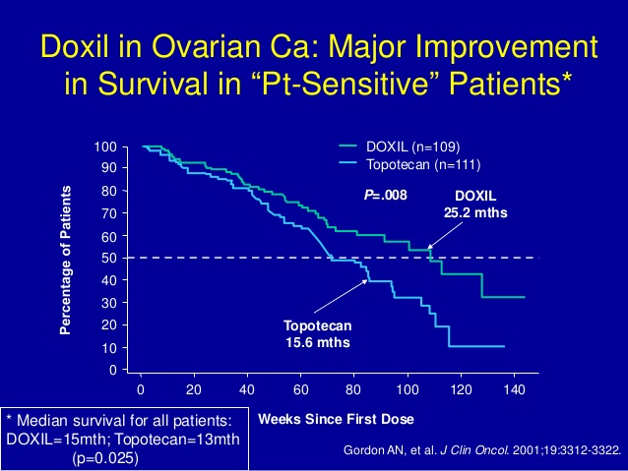

Slide 18
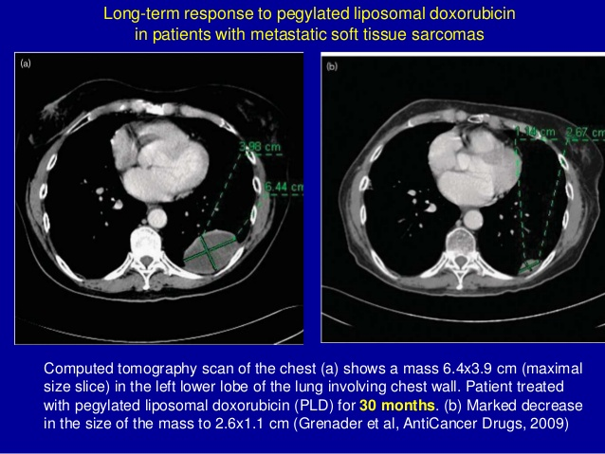

Slide 19
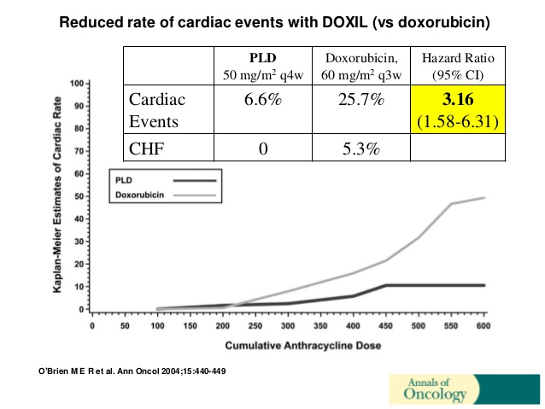

Slide 20
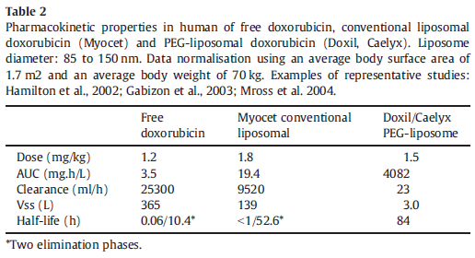
La nanoestructura de Doxil modifica farmacocinetica y biodostribucion de doxorubicina: “unicamente”menor sufrimiento del paciente

Slide 21
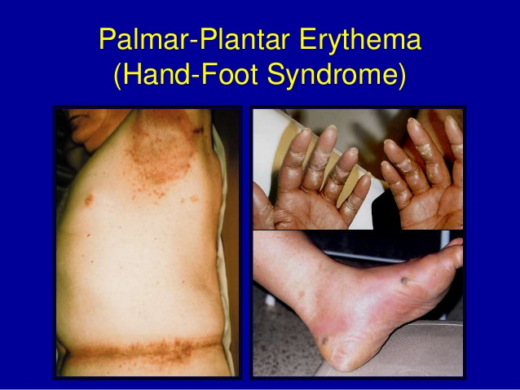

Slide 22
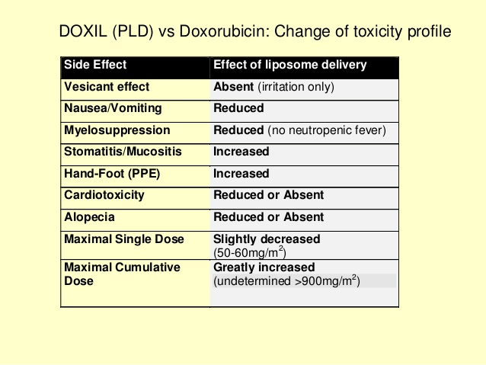

Slide 23
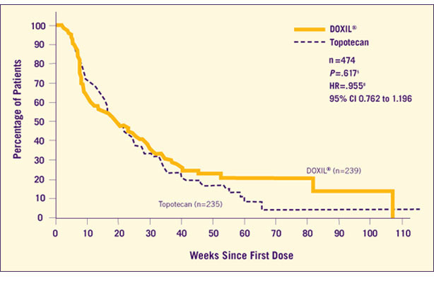
Doxil failure: it does not increase the survival in recurrent ovary cancer
DOXIL® is indicated for the treatment of patients whose ovarian cancer has progressed or recurred after prior platinum-based chemotherapy.
DOXIL® Median TTP (time to progression) was 4.1 months†; range, 1.3 to 106.9 weeks¹

Slide 24
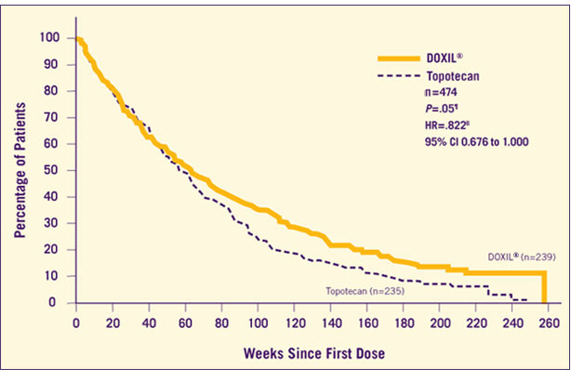
Doxil failure: it does not increase the survival in recurrent ovary cancer
DOXIL® median OS was 14.4 months†; range, 1.7 to 258.3 weeks¹
https://www.doxil.com/hcp/for-recurrent-ovarian-cancer/efficacy

Slide 25
Un meta-análisis reciente no hallo diferencias significativas en eficacia clínica antitumoral entre quimioterapia convencional y mediada por liposomas, en términos de tasa de respuesta objetiva, supervivencia [overall survival (OS)], y supervivencia libre de progresion [progression-free survival (PFS)] (G. H. Petersen, S. K. Alzghari, W. Chee, S. S. Sankari, N. M. La-Beck, Metaanalysis of clinical and preclinical studies comparing the anticancer efficacy of liposomal versus conventional non-liposomal doxorubicin. J Control Release 232, 255 (2016).).
Una de las razones: fallo en el drug release sitio especifico

Slide 27
Mecanismos basados en acción mediada por generación de calor desde un campo magnético alterno (AMF): drug-release pulsátil “on-demand” empleando nanopartículas mesoporosas de silica (MSNPs).
Nanovalvulas basadas en pseudorotaxano-preparadas con cucurbit[6]uril.

Slide 28
Mecanismos basados en acción mediada por generación de calor desde un campo magnético alterno (AMF): drug-release pulsátil “on-demand” empleando nanopartículas mesoporosas de silica (MSNPs).
Sistema de capping basado en secuencias complementarias de DNA

Slide 29
Mecanismos de drug-delivery gatillados por luz
Schematic representation of an encapsulated in vitro transcription–translation liposomal system
triggered by irradiating caged DNA with light
Delivery of doxorubicin through the near-infrared-triggered induction of dehybridization of the DNA
conjugated at the surface of gold nanorods

Slide 30
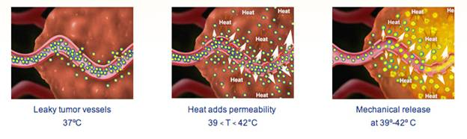
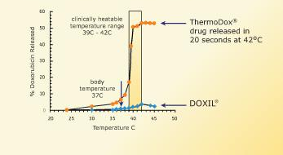
Thermodox: la re ingenierizacion de Doxil/Caelix
https://www.fusfoundation.org/news/409-industry-profile-celsion
Thermodox [in vitro]: drug release a T clínicamente aceptables

Slide 31
Thermodox: la re ingenierizacion de Doxil/Caelix
Fig. 1. ThermoDox® formulation and intravascular release. A. Heating to the phase transition temperature of the lipid mixture that comprises the ThermoDox® formulation (i.e. approximately 42°C) is said to result in formation of nano-pores and an increase in lipid membrane permeability yielding burst release of the encapsulated agent. B. Intravascular release of doxorubicin from ThermoDox® is then followed by interstitial penetration of free drug.
Yannan Dou, Kullervo Hynynen, Christine Allen, To Heat Or Not To Heat: Challenges with Clinical Translation of Thermosensitive Liposomes, Journal of Controlled Release (2017), doi:10.1016/j.jconrel.2017.01.025

Slide 32
Expansión de zona de tratamiento con RFA mediante Thermodox
Fig. 2. Rationale for using ThermoDox® in combination with RFA for treatment of HCC(hepatocarcinoma cellular). During thermal ablation of HCC, an RFA probe is inserted into the tumor tissue under image guidance to create an ablation zone (i.e. T>50°C). Heat can be transferred from the ablation zone to its proximity resulting in a thermal zone (i.e. 39°C<T<50°C), which can activate release of doxorubicin from ThermoDox®. A high concentration of doxorubicin in the thermal zone can potentially improve the treatment outcome associated with RFA by enabling treatment of larger tumors (>5 cm) and micro-metastases that are outside of the ablation zone. Adapted from Lencioni and Cioni 2016
Yannan Dou, Kullervo Hynynen, Christine Allen, To Heat Or Not To Heat: Challenges with Clinical Translation of Thermosensitive Liposomes, Journal of Controlled Release (2017), doi:10.1016/j.jconrel.2017.01.025

Slide 33
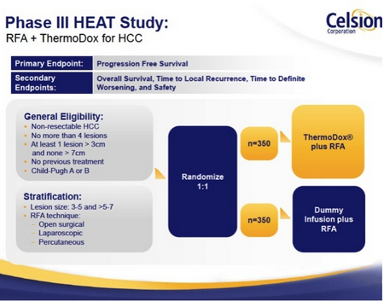

Slide 34
The initial Phase III clinical trial on ThermoDox® (i.e. HEAT trial) evaluating the combination of ThermoDox® and radiofrequency ablation (RFA) in comparison to RFA alone for treatment of inoperable hepatocellular carcinoma (HCC) failed to reach its primary endpoint in progression-free survival (PFS). Yannan Dou, Kullervo Hynynen, Christine Allen, To Heat Or Not To Heat: Challenges with Clinical Translation of Thermosensitive Liposomes, Journal of Controlled Release (2017), doi:10.1016/j.jconrel.2017.01.025

Slide 35
Taxanos
1971: primer publicación aislamiento de Taxol de Pacific yew tres (tejo: conifera Taxus brevifolia)
Paclitaxel: inhibidor de mitosis [inhibe despolimerización de microtúbulos: bloquea las células en fases G2 y M del ciclo celular]. Efecto selectivo sobre células en división.
Problema: escasa solubilidad en agua.
Su administración parenteral requiere una formulación derivada de aceite de castor = Cremophor® EL (BASF SE) = paclitaxel en 1:1 solución de Cremophor EL y etanol deshidratado: solvent-based (sb- paclitaxel) (Taxol®, Bristol-Myers Squibb) [5].
Docetaxel (análogo semisintético del paclitaxel): similar mecanismo de acción, muy insoluble en agua. Se lo administra parenteralmente solubilizado en polysorbato 80 (Tween® 80, Sigma-Aldrich) .* induce mayor toxicidad (niveles significativamente mayores de neutropenia ≥ grado 3, neutropenia febril, astenia, edema periférico, neuropatía sensorial, nausea, estomatitis, diarrea, infecciones, neuropatía motora, desordenes de la piel, vómitos)
Los taxanos muestran superiores beneficios clinicos en terminos de overall response rate (ORR), progression-free survival (PFS), y overall survival (OS)].

Slide 36
Tanto sb-paclitaxel como docetaxel inducen numerosos efectos adversos que incluyen reacciones de hipersensibilidad, neuropatía periférica y neutropenia.
Toxicidades y exposición a tratamiento de sb-paclitaxel y docetaxel in a head-to-head single-agent trial of greater than first-line MBC
Los solventes empleados en las formulaciones comerciales tanto de sb-paclitaxel como de docetaxel serian responsables de reacciones de hipersensibilidad y de neuropatía periférica.
Debido al riesgo de hipersensibilidad, los pacientes que reciben sb-paclitaxel o docetaxel son pre-tratados con corticosteroides y antihistaminicos [Taxotere (docetaxel), [Package Insert] , 2010. [Taxol (paclitaxel). , [Package Insert] , 2011.].

Slide 37
Taxol (sv-paclitaxel) s Abraxane
PTX ha sido formulado y llegado al mercado como Taxol, desde su aprobación por la FDA en 1992. Para el 2000, Taxol se convirtió en la droga antitumoral mas vendida de todos los tiempos, con ventas anuales en el orden de los 1.6 billones. Desde 2002, las siguientes compañías lanzaron 7 formulaciones genericas de Taxol: Gland Pharma, Actavis, Fresenius Kabi Oncol, Mylan Labs, Sandoz, Teva Pharms, West-Ward Pharms.
Las formulaciones de Taxol emplean Cremophor EL (alternativamente conocido como Kolliphor EL, Macrogolglycerol ricinoleate, PEG-35 castor oil, Polyoxyl 35 hydrogenated castor oil and Polyoxyl-35 castor oil), un surfactante no iónico sintético que solubiliza PTX.
Taxol esta clínicamente aprobado para el tratamiento de cáncer de mama (BC), cáncer de mama metastásico (MBC), cáncer de ovario (OC),cáncer de pulmón de células no pequeñas (NSCLC), cáncer de vesicular, de próstata, de esófago melanoma, y otros tipos de tumores solidos. En 2005, la llegada al mercado de Abraxane terminó con el monopolio tanto de la versión innovadora como de las genéricas de Taxol.
Alexandros Marios Sofias, Michael Dunne, Gert Storm, Christine Allen, The Battle of “Nano” Paclitaxel, Advanced Drug Delivery Reviews (2017), doi:10.1016/j.addr.2017.02.003
National Cancer Institute, Success Story: Taxol® (NSC 125973), (2006). https://dtp.cancer.gov/timeline/flash/success_stories/S2_taxol.htm (accessed October 7, 2016).
Chemocare, Taxol, (2007). http://www.chemocare.com/chemotherapy/druginfo/taxol.aspx (accessed October 7, 2016).
Drugs.com, FDA Approves Abraxane, (2005). http://www.drugs.com/newdrugs/abraxane-american-pharmaceutical-partners-incamerican- bioscience-inc-metastatic-breast-cancer-143.html (accessed October 7,
2016).

Slide 38
Tecnología nab
Junto con doxorubicina y cisplatino, el paclitaxel (PTX) es uno de los 3 agentes quimioterapéuticos mas ampliamente utilizados, y es tratamiento de primera o segunda línea para distintos tipos de cáncer. En 2000, Taxol, la formulación convencional de PTX, se constituyo en la droga antitumoral mas vendida, con ventas anuales por 1.6 billones.
PTX es considerado el principal agente quimioterapeutico del mundo [David Yvon, Paclitaxel ranks first among world’s anti-cancer drugs, (2012). http://www.articlesfactory.com/articles/marketing/paclitaxel-ranks-first-amongworlds- anti-cancer-drugs.html (accessed October 7, 2016).]. El Mercado oncologico global está dominado por los EEUU (i.e. 39%) en tanto el conjunto de Norteamerica, Europa, Japon y BRIC (Brazil, Russia, India, China) llegan al 88% [Statista, Percentage of global oncology market by region in 2012, (2016). http://www.statista.com/statistics/316134/percentage-of-global-oncology-marketby-
geographical-area/ (accessed October 7, 2016).].
En 2005, la introducción de formulaciones basadas en albumina de PTX como Abraxane, finalizaron el monopolio de Taxol del mercado de PTX.
Alexandros Marios Sofias, Michael Dunne, Gert Storm, Christine Allen, The Battle of “Nano” Paclitaxel, Advanced Drug Delivery Reviews (2017), doi:10.1016/j.addr.2017.02.003

Slide 39
Taxol (sv-paclitaxel) vs Abraxane
Una de las principales razones del exito de Abraxane es su simplicidad. Abraxane Incluye 6-7 moléculas PTX unidas no covalentemente a una molécula de albumina formando un agregado primario de 4-14 nm, que luego se asocia con otros para forman una nanopartícula de albumina-PTX de unos 130 nm diámetro Estudios pre-clinicos mostraron que Abraxane mejora la eficacia de Taxol debido a un aumento en la acumulación tumoral de droga, aunque esto no ha sido confirmado clínicamente.
Se lo produce mediante homogeneización a alta presión, donde la albumina y PTX se combinan para crear nanoparticulas de 130 nm diámetro medio en ausencia de enlaces covalentes.
Luego de inyectadas, las nanopartículas de PTX se une a albumina (endógena o inyectada) o a otras biomoléculas, otra fracción permanece libre (no unida). Las formulaciones nab-paclitaxel se reconstituyen simplemente en solucion salina . Estudios clínicos sin embargo, han mostrado que la ausencia de Cremophor EL reduce la toxicidad de la formulación, permitiendo la administración de dosis ∼ 50 % mayores, sin premedicacion de corticosteroides
Abraxane es mas sencillo de administrar, reduce las reacciones de hipersensibilidad, con major respuesta general y mayor supervivencia, asi como mejora en in life years gained (LYG) y quality adjusted life years gained (QALYG).
Respecto de su perfil de toxicidad, aunque Abraxane muestra una reduccion de neutropenia, se ha reportado un aumento de neurotoxicidad, cuando se lo administra con Gemcitabina para el tratamiento de cancer pancreatico (PC). In 2015, the National Institute of Health and Care Excellence (NICE) in the UK recommended that Abraxane not be funded in this disease setting “on grounds that the cost does not justify its limited benefit”
nab®-Paclitaxel mechanisms of action and delivery Q13 Denise A. YardleyJournal of Controlled Release xxx (2013) xxx–xxx

Slide 40
Taxol (sv-paclitaxel) vs Abraxane
Ademas de mejorar el indice terapeutico, la farmacocinetica de nab- paclitaxel difiere respecto de sb-paclitaxel.
nab-paclitaxel posee > Volumen de distribucion, clearance mas veloz, mayor fraccion de droga no unida, mayor exposicion sistemica, y concentracion maxima de droga no unida que sb-paclitaxel.
Los datos pre-clinicos sugieren que nab-paclitaxel es capturado por tumores en mayor extension que sb-paclitaxel; es posible que nab-paclitaxel aproveche mas eficientemente que otros taxanos las ventajas de transporte de la albumina. La albumina se acumula en tumores mediante efecto EPR, y se cree que cruza las celulas endoteliales mediante trasncitosis mediada por receptores.
in vitro se ha observado que nab- paclitaxel es 4 veces mas eficiente que sb-paclitaxel para cruzar celulas endoteliales. El que la albumina sea una fuente de nutrientes para tumores, explicaria la extensa captura tumoral de drogas asociadas a albumina.
Existiria una correlacion clinica sugiriendo que SPARC puede jugar un rol en
nab-paclitaxel incrementaria la cantidad de gemcitabine capturada por canceres pancreaticos

Slide 41
Tecnologia “nanoparticle albumin-bound”(nab): plataforma de drug delivery basada en tecnologia patentada, que emplea las propiedades de la albumina para conseguir delivery eficiente de moleculas hidrofobicas a sitios blanco, en ausencia de solvente
nab-technology: colloidal suspension of nanoparticles
Fig. 1 Schematic representation of a nanoparticle prepared by nab-technology

Slide 42
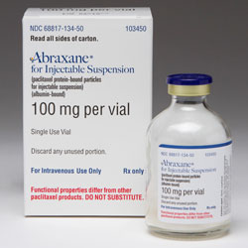
Tecnologia “nanoparticle albumin-bound”(nab):
nab-paclitaxel (ABRAXANE®, Celgene Corporation, Summit, NJ) a Cremophor-free albumin stabilized particle form of paclitaxel
When compared with sb- paclitaxel, nab-paclitaxel can be administered at a higher dose with shorter infusion duration, without the need for premedication
El primer nab technology-based product y la primera nanoparticula basada en albumina + agente quimioterapeutico aprobada para el Mercado por FDA y EMA Agency .
nab-Paclitaxel primer agente nanotecnologico aprobado para tratamiento de cancer de mama

Slide 43
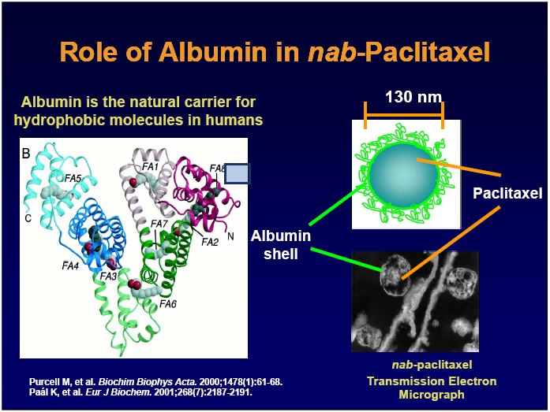
Albumina: proteína plasmática mas abundante; transportador natural de hormonas, bilirrubina, iones metálicos, ácidos grasos, moléculas hidrofóbicas. Es biológicamente compatible y posee múltiples sitios de binding no específicos para un amplio espectro de moléculas.

Slide 44
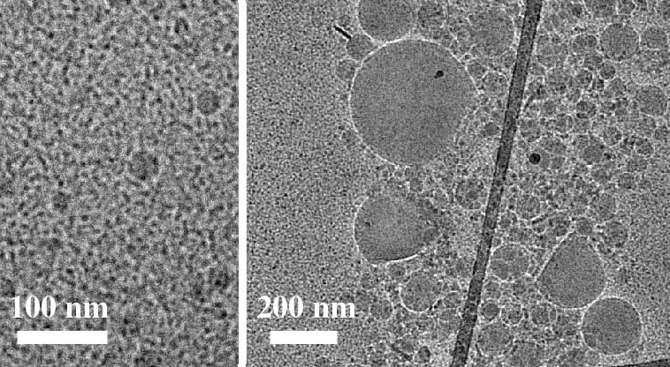
Micelizacion (surfactantes no ionicos) de taxanos: Taxol
The conventional formulation of hydrophobic therapeutic agents requires the use of toxic solvents and surfactants such as Cremophor EL (polyoxyethylated castor oil vehicle (CrEL) and dehydrated ethanol USP (1:1, v/v)) and Tween, which are associated with their own toxicities (peripheral neuropathy and severe and potentially fatal hypersensitivity reactions that necessitate premedication with corticosteroids and antihistamines and can hinder the distribution and delivery of the active drug ingredient by micellar sequestration (impeding drug delivery to target tissues and increasing side effects such as neutropenia)
Large
micelle
Las micelas en circulación atrapan paclitaxel en plasma
La farmacocinética resultante es no-lineal: la actividad antitumoral no es dosis-dependiente
Disminuye la fracción de droga no unida, así como su clearance
Control plasma
Plasma + solvent-based paclitaxel
Aapro et al. EJC Suppl. 2008;6:3–11
Hamad et al. Expert Opin Drug Deliv. 2008;5: 205–219
Desai et al. SABCS. 2004 [abstract 1071], Kratz et al. J Control Release. 2008;132(3):171-183.

Slide 45
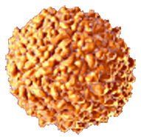
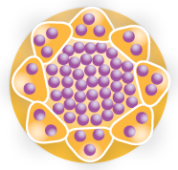


nab-paclitaxel
5 mg paclitaxel/mL reconstituida con 0.9 % (w/v) salina resulta en nanopartículas nab-paclitaxel estables a temperatura ambiente por varios días.
Difracción de rayos X sobre polvo: paclitaxel en nanopartículas es amorfo –no cristalino (Desai 2012a, 2012b, 2013), posibilitando que la droga este disponible en circulacion para una veloz distribucion tisular, evitando el time lag y elevada energia libre requerida para dissolver el paclitaxel cristalino como es el caso de nanocristales (Merisko-Liversidge et al. 1996).
nab-paclitaxel no es una estructura homo-molecular= NBCDs
Posee una estructura multicompenente 3D compleja, que depende del proceso de manufactura
Albumin
Paclitaxel
nab-Paclitaxel particle
2D
Conceptualization
nab® is a registered trademark of Celgene Corporation.
Ibrahim et al. Clin Cancer Res. 2002;8(5):1038-1044.

Slide 46
nab-paclitaxel
Clásicamente, la fracción libre (no unida) de droga es la activa ya que aquella unida a proteínas u otras macromoléculas es incapaz de atravesar membranas celulares . En la clínica, se ha hallado que sb-paclitaxel se une extensamente a proteínas plasmáticas; Cremophor EL decrece aun mas la fracción libre/no unida de PTX.
Two routes of albumin to reach tumors. The left half of the figure shows albumin metabolism of a growing tumor, whereas the right half reflects the cytotoxic effect on tumor cells from the uptake of albumin-bound paclitaxel. Albumin and albumin-bound paclitaxel are hypothesized to reach the tumor interstitium by both transcytosis and the EPR effect.

Slide 47
nab-paclitaxel
A, Increasing concentrations of Cremophor EL/ethanol inhibit the ability of paclitaxel to bind to albumin.
B, nab-Paclitaxel achieves a 4-fold higher degree of transcytosis across endothelial cells compared with sb-paclitaxel.
Clinical Cancer Research, 2006, 12/4, 1317–1324, Desai, N, et al., Increased antitumor activity, intratumor paclitaxel concentrations, and endothelial cell transport of cremophor-free, albumin-bound paclitaxel, ABI-007, compared with cremophor-based paclitaxel,

Slide 48
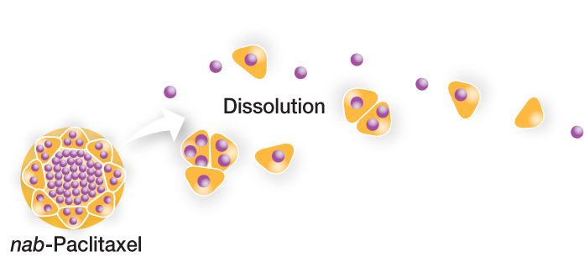
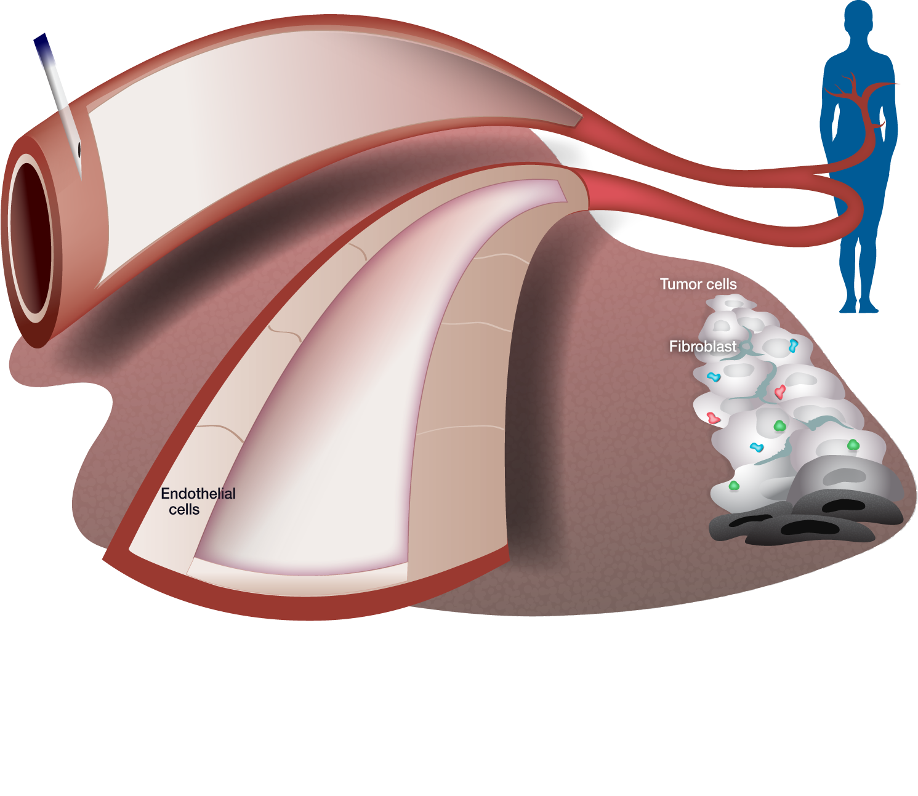
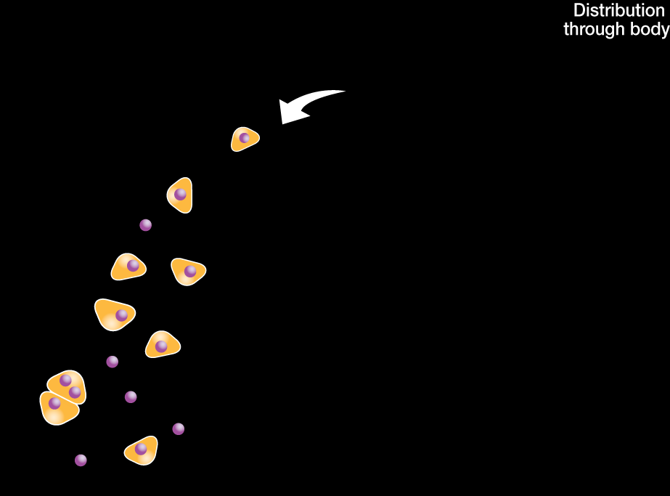


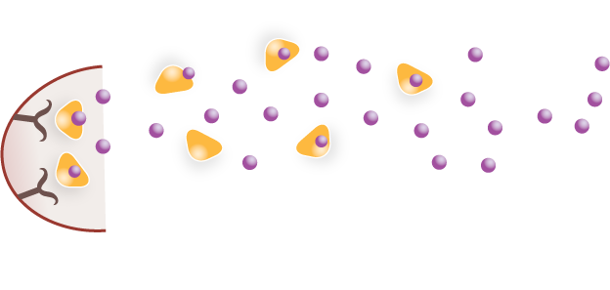
Mecanismo de acción de nab-Paclitaxel
Albumina inicia la transcitosis endotelial de paclitaxel mediante la unión al receptor superficial celular 60-kDa glycoprotein (gp60).
gp60 se asocial a caveolin-1, resultando en la invaginación de la membrana celular endotelial, atrapando el complejo en estructuras vesiculares= caveosomas
El clustering del complejo gp60-albumina durante la formación de vesículas, reduce la afinidad del receptor por albumina, lo que permite la liberación de albumina y los ligandos transportados el lado luminal de la célula.
La albumina se acumula en tumores, probablemente en parte debido a la secreción de la proteína unidora de albumina SPARC (secreted protein, acidic and rich in cysteine, osteonectin or BM-40), que estaría involucrada la acumulación preferencial de moléculas unidas a albumina
SPARC, secreted protein acidic and rich in cysteine.

Slide 49
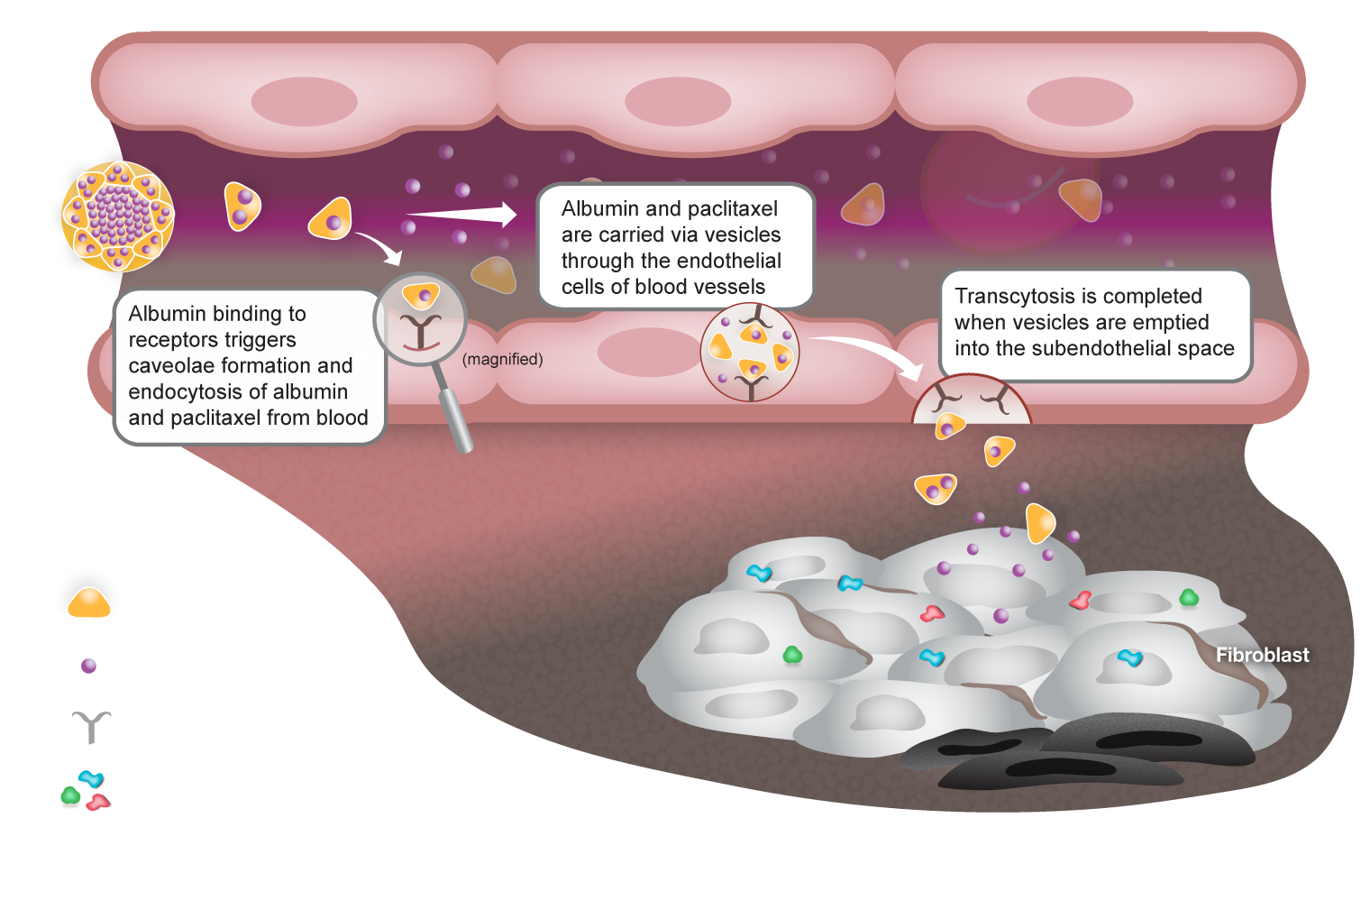
Transcitosis de paclitaxel mediada por albumina
Endothelial cells
Subendothelial space
Tumor cells
Investigation of the functional importance of SPARC with respect to nab-paclitaxel is ongoing.
SPARC, Secreted Protein Acidic and Rich in Cysteine.

Slide 50
Mayor captura tumoral de nab -paclitaxel respect de sv-paclitaxel
Captura tumoral en ratones nude xenografts. Dosis: 20 mg/kg Paclitaxel
140
AUC
(nCi•hr/g)
Ka
(hr¹)
nab-paclitaxel
3,632
0.43
120
Taxol
2,739
0.13
100
Paclitaxel (nCi/g)
80
60
Tumor AUC nab-paclitaxel =
1.33 x Taxol
p < .0001 ANOVA
40
0.01
0.1
1
10
100
Hours
La acumulación de paclitaxel en tumores es 33% mayor para nab-paclitaxel respecto de sv-paclitaxel (P < .0001)¹
AUC, area under the curve; KA, absorption rate.
Desai et al. Clin Cancer Res. 2006; 12:1317-1324.

Slide 51
Niveles de SPARC en tumors afecta la respuesta relativa a nab-paclitaxel
Low Medium High
SPARC SPARC SPARC
(TGI = 36%) (TGI = 60%) (TGI = 81%)

Slide 52
Peritumoral Fibroblast SPARC Expression and Patient Outcome With Resectable Pancreatic Adenocarcinoma
Stromal SPARC was associated with worse outcome and poor survival
Tumoral SPARC did not correlate with survival
Infante 2007

Slide 53
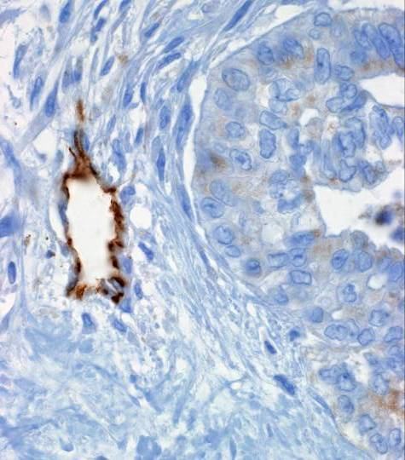
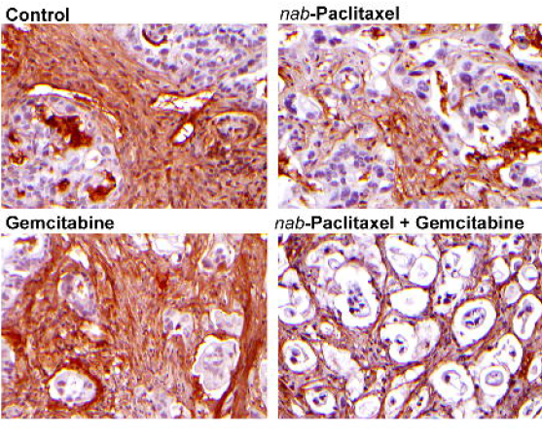
A nivel microscopico
Canceres pancreáticos: poco perfundidos
Intensa reacción fibro-inflamatoria del estroma, comprime la vasculatura e impide la infiltración de células inmunes: terapias dirigidas al estroma
escasa irrigación
Efecto del nab-paclitaxel en el estroma tumoral
Collagen Type I Staining

Slide 54
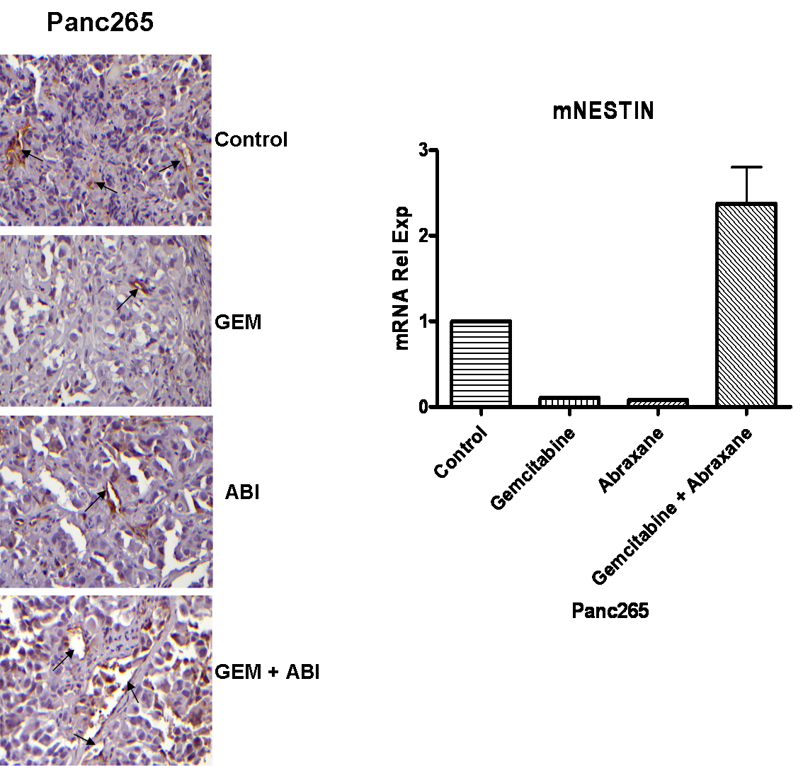
Efecto de nab-paclitaxel sobre vasos sanguineos
B

Slide 55
Efecto de nab-paclitaxel sobre el delivery de gemcitabina

Slide 56
Taxol (sv-paclitaxel) vs Abraxane
2^{da} línea pacientes MBC con resistencia a antraclinas + taxanos
2005 FDA
2008 EMA
Abraxane (manufacturado por Abraxis Bioscience)
Superior a Taxol en términos de ↓ toxicidad , ↑ máxima dosis tolerada (MTD)
2010: Abraxane/ Abraxis Biosciencies: adquirida por Celgene Corporation $ 2.9 billion
2011 Ventas: $ 387 millones USD
Clinical trials fase III exitosos [(NCT00540514: comparison of Abraxane and carboplatin versus Taxol and carboplatin, and NCT00844649: Abraxane and gemcitabine versus gemcitabine) ]
Aprobado como tratamiento primera linea para NSCLC en combinacion con carboplatino
2012 FDA
2013 FDA, EMA
Aprobado como tratamiento primera linea en combinacion con gemcitabine para adenocarcinoma pancreatico metastasico
2015 Ventas: $ 967 millones USD
2016 Ventas: $ 973 millones USD
Proyección 2020 Ventas: $ 1.9 billones USD

Slide 57
Compañías en el mundo explorando los beneficios de nanomedicinas (liposomales y micelares) para delivery de paclitaxel (PTX), en evaluación para tratamiento de canceres pancreáticos, pulmonar células pequeñas, mama, ovario, vesícula, gástricos, entre otros.
Competidores industriales en el mercado global de PTX
línea gris: desarrollo de formulaciones y/o manufactura
línea verde: adquisición de formulaciones de droga o derechos de distribución
línea azul: fusión entre compañías
línea roja: adquisición de compañías
$: transacción < 0.1 billon; $$: entre 0.1-1 billon; $$$: entre1-10 billon; $$$$ >10 billon

